Slide 1
reCAPTCHA
Prof: Ederson da Costa

Slide 2
reCAPTCHA
reCAPTCHA é um serviço gratuito do Google que ajuda a proteger formulários contra bots e abuso automatizado, usando análise de risco (v3) ou um widget (v2).
É recomendado para contatos, cadastros, comentários, etc.
Notes:
Parte do cliente e a parte do provedor

Slide 3
reCAPTCHA
reCAPTCHA v2 : Segurança visível e imediata contra um grande volume de bots e não se importa com uma pequena interrupção na experiência do utilizador.
reCAPTCHA v3 se: Experiência do utilizador é a sua principal prioridade e quer proteger o site sem que os visitantes notem, sendo adequado para uma análise de risco mais profunda e a adaptação a comportamentos.

Slide 4
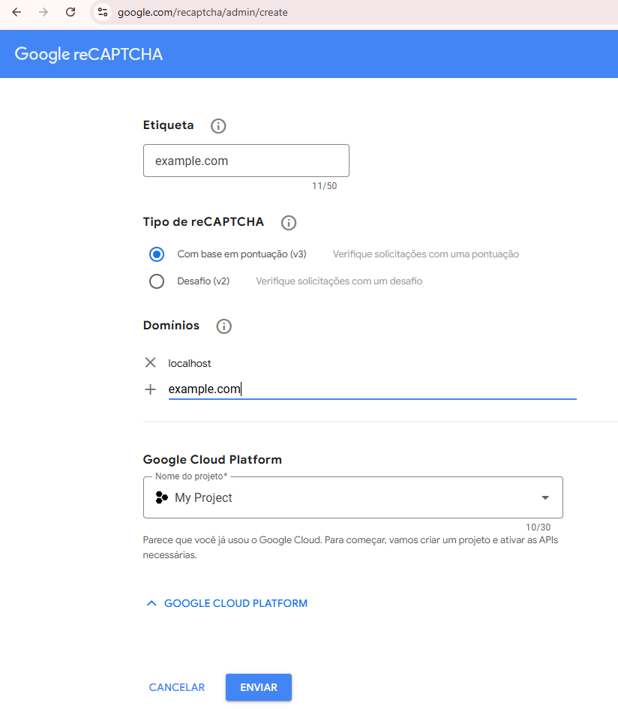
reCAPTCHA
Criar as chaves no Google reCAPTCHA
Faça login com sua conta Google e registre seu site no console do reCAPTCHA.
https://www.google.com/recaptcha/
Escolha reCAPTCHA v2 → "I'm not a robot" (checkbox).
Adicione os domínios (ex.: meusite.com ou localhost para testes).

Slide 5
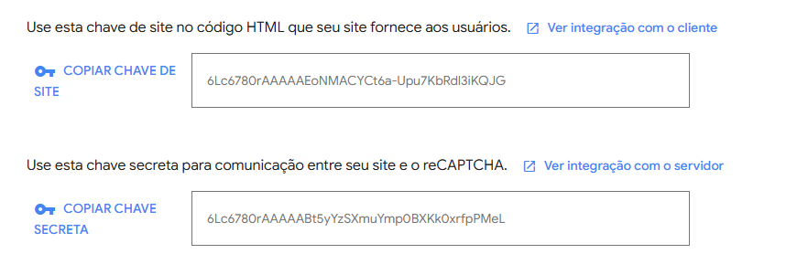
reCAPTCHA
Copie as chaves de validação para implantar na sua aplicação.
A chave de site é um identificador público usado para invocar o serviço reCAPTCHA em um site ou aplicativo, enquanto a chave secreta é uma chave privada que deve ser mantida em segurança no backend do servidor para verificar as respostas do usuário e autorizar a comunicação com o reCAPTCHA.

Slide 6
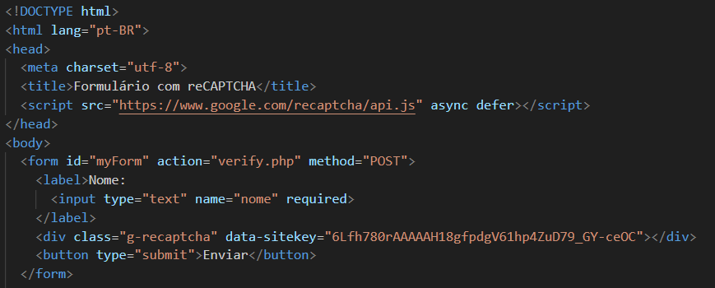
reCAPTCHA – index.php
<!DOCTYPE html>
<html lang="pt-BR">
<head>
<title>Formulário com reCAPTCHA</title>
<script src="https://www.google.com/recaptcha/api.js" async defer></script>
</head>
<body>

Slide 7
reCAPTCHA – index.php
<form id="myForm" action="verify.php" method="POST">
<label>Nome:
<input type="text" name="nome" required>
</label>
<div class="g-recaptcha" data-sitekey=“_Senha_Site_"></div>
<button type="submit">Enviar</button>
</form>

Slide 8
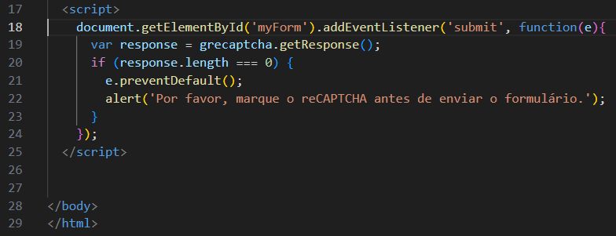
reCAPTCHA – index.php – Prevenindo o envio sem check
<script>
document.getElementById('myForm').addEventListener('submit', function(e){
var response = grecaptcha.getResponse();
if (response.length === 0) {
e.preventDefault();
alert('Por favor, marque o reCAPTCHA antes de enviar o formulário.');
}
});
</script>
api.js retorna a string do token do reCAPTCHA, se o usuário marcou o checkbox. Senão retorna string vazia "".

Slide 9
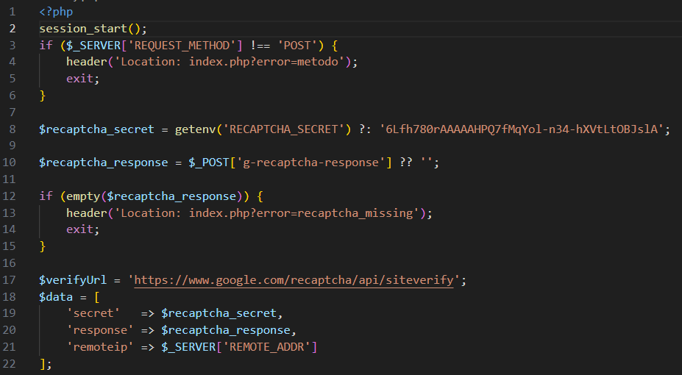
reCAPTCHA – verify.php – Validando o POST
<?php
session_start();
if ($_SERVER['REQUEST_METHOD'] !== 'POST') {
header('Location: index.php?error=metodo');
exit;
}

Slide 10
reCAPTCHA – verify.php – Adicionando senha servidor e retornando.
$recaptcha_secret = getenv(‘Senha_Servidor_Secret';
$recaptcha_response = $_POST['g-recaptcha-response'] ?? '';
if (empty($recaptcha_response)) {
header('Location: form.php?error=recaptcha_missing');
exit;
}

Slide 11
reCAPTCHA – verify.php – Montando os dados de validação
$verifyUrl = 'https://www.google.com/recaptcha/api/siteverify';
$data = [
'secret' => $recaptcha_secret,
'response' => $recaptcha_response,
'remoteip' => $_SERVER['REMOTE_ADDR']
];

Slide 12
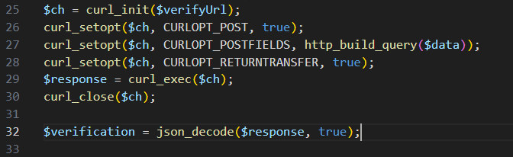
reCAPTCHA – verify.php – Enviando POST da solicitação ao google
$ch = curl_init($verifyUrl);
curl_setopt($ch, CURLOPT_POST, true);
curl_setopt($ch, CURLOPT_POSTFIELDS, http_build_query($data));
curl_setopt($ch, CURLOPT_RETURNTRANSFER, true);
$response = curl_exec($ch);
curl_close($ch);
$verification = json_decode($response, true);

Slide 13
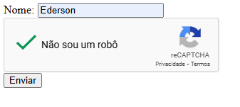
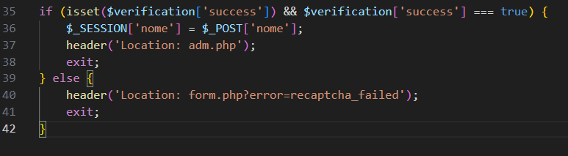
reCAPTCHA – verify.php – Validando o retorno
if (isset($verification['success']) && $verification['success'] === true) {
$_SESSION['nome'] = $_POST['nome'];
header('Location: adm.php');
exit;
} else {
header('Location: form.php?error=recaptcha_failed');
exit;
}
//A primeira verificação (isset) garante que a chave
existe, evitando erro, a segunda (=== true) garante que o reCAPTCHA realmente passou.

Slide 14
THANKS!
Alguma pergunta?
edersondacosta@hotmail.com

